Slide 1
LSTM COL-COMBINING
Yanhong Wang
2020年01月16日

Slide 2
CONTENTS
CNN Training with Column Combining
A simple LSTM network
LSTM pruning and column combine
Experiments：Curves of weights_num，loss and accuracy during training

Slide 3
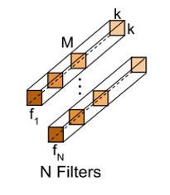
1. CNN Training with Column Combining
Pruning+combine
N=5
M=4
k =1
0.0
0.0
0.0
0.7
0.4
0.1
0.3
0.0
0.7
0.4
prune_pct=0.4
0.0
0.0
0.0
0.7
0.4
0.0
0.9
1.1
0.8
0.4
reshape
0.2
0.9
1.1
0.8
0.4
prune
0.0
0.9
1.1
0.8
0.4
col combi
0.4
0.5
1.4
0.0
0.0
0.4
0.5
1.4
0.2
0.2
0.4
0.5
1.4
0.0
0.0
1.2
0.4
0.8
0.0
0.0
1.2
0.4
0.8
0.1
0.1
1.2
0.4
0.8
0.0
0.0
col_idxs=[ [0,3], [1,4], [2] ]
算法中，Pruning+combine过程是对于某一个网络的所有层，按照特定的prune_pct 先进行prun，然后进行col combine；
Pruning+combine操作是在训练过程中进行的，在所有train epochs中选择特定的几个epochs插入该操作；
Pruning+combine操作后卷积核结构不改变，两者都是按照特定的规则将某些位置的权重值置零。pruning是在一个layer中按照prune_pct将数值小的置零，combine是按照将conflicts中的较小值置零。

Slide 4
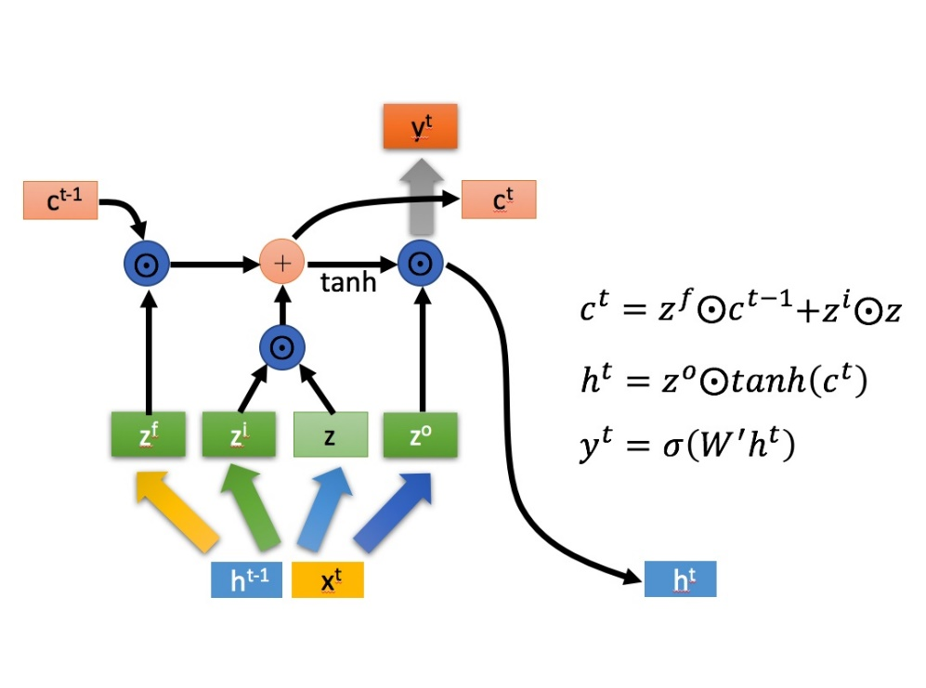
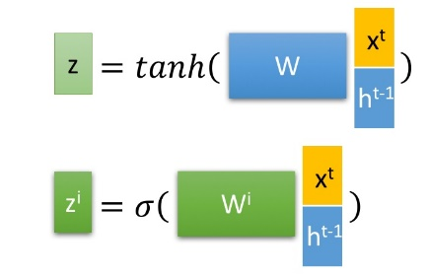
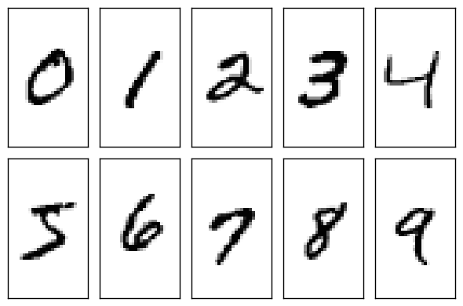
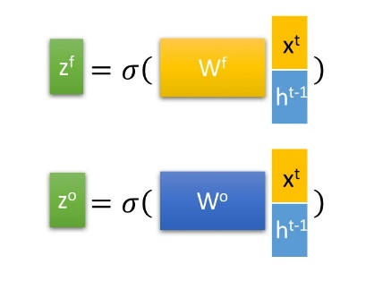
2. A simple LSTM network
TASK
Network design
Recognize handwritten digits
Datasets：Mnist
prune
column combine

Slide 5
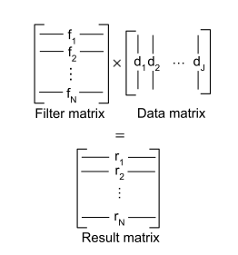





3. LSTM pruning and column combine
CNN basic operation
LSTM basic operation
$$w_{1}$$
$$w_{2}$$
...
$$d_{1}$$
...
$$d_{14}$$
x：28*14
$$w_{256}$$
W：256*28
LSTM基本运算和CNN展开后是相同的计算模式——采取类似的column combining方案（对W进行column combine）

Slide 6
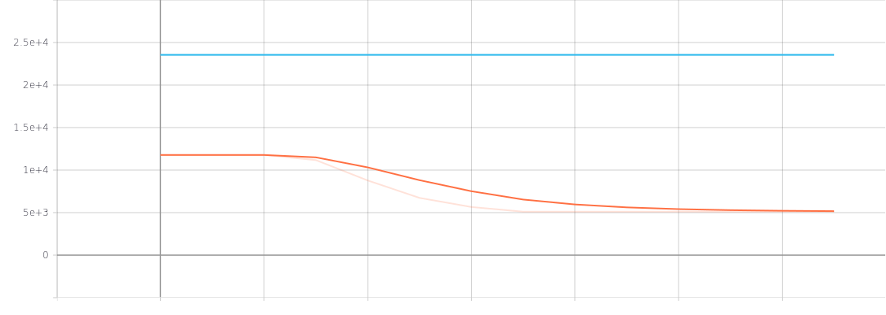
4. Experiments：Weights_num
2.5e+4
original LSTM
1e+4
prune&column combine
最终裁剪率：78.3%

Slide 7
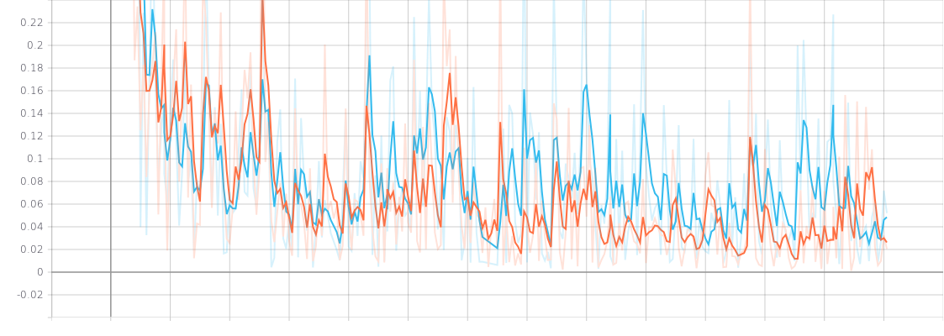
4. Experiments：Train loss
original LSTM
prune&column combine
loss曲线无明显区别
橙色偶尔出现高峰是因为训练过程中选择性的pruning

Slide 8
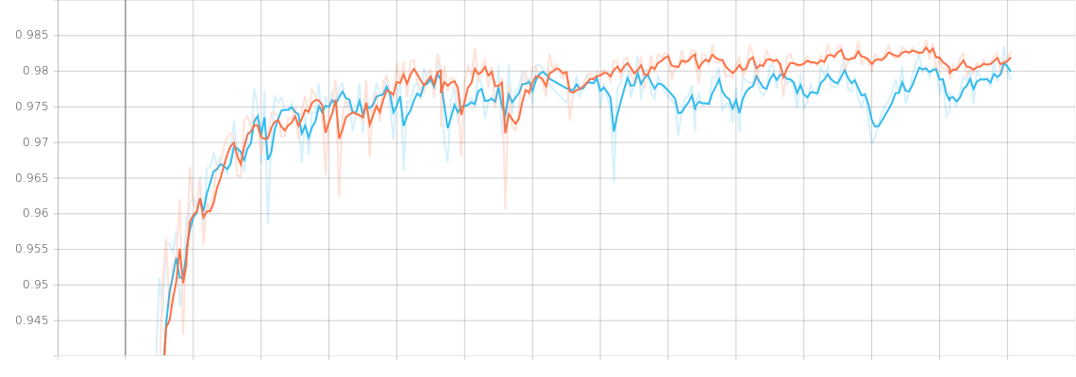
4. Experiments：Accuracy
original LSTM
prune&column combine
训练过程中准确度上升曲线无明显
甚至裁剪和列合并后得到的训练效果更好

